Slide 1
Разработка системы позиционного отслеживания транспортных средств с обработкой событий в реальном времени
Быстров М.Д., 4131з
Фомин А.В., к.т.н., доц.
2026

Slide 2
Цель
Спроектировать и реализовать систему позиционного отслеживания транспортных средств с обработкой событий в реальном времени.
Проблема
При выполнении позиционного мониторинга и диспетчеризации ТС необходимо иметь возможность пространственно-временного поиска телеметрии и зонального отслеживания в реальном времени.
Подход
Применение методов пространственной дискретизации для создания пространственных индексов в памяти и в базе данных. Разработка системы отслеживания с использованием микросервисной архитектуры с предоставлением пользовательского веб-интерфейса.
Ожидаемый результат
Ожидаемый результат: система обработки телеметрических данных, обладающая высокой производительностью, отказоустойчивостью и потенциалом масштабирования, предоставляющая возможности, повышающие эффективность процесса отслеживания транспортных средств.

Slide 3
Задачи
1
Проанализировать предметную область, её современное состояние, обосновать актуальность разработки;
Провести этапы выявления, анализа и документирования требований к разрабатываемой системе;
Описать возможные методы решения задач; выбрать наиболее эффективные;
Обосновать выбор технологий для реализации системы;
Спроектировать архитектуру системы и структуру обрабатываемых и хранимых данных;
Реализовать и описать реализованные модули системы, их назначение и алгоритмы работы;
Провести тестирование системы, описать результаты тестирования;
Описать ввод в эксплуатацию системы;
Определить пути дальнейшего развития.
2
3
4
5
6
7
8
9

Slide 4
Актуальность
В эпоху цифровой трансформации в транспортной сфере широко используются возможности навигационных систем и сетей передачи информации для управления производственными процессами. Прогресс в этой области делает актуальными проблемы:
Обработки больших потоков телеметрических данных;
Поиска необходимых исторических телеметрических данных;
Анализа телеметрических данных в кратчайшие сроки.
Эффективное решение этих задач позволит транспортным предприятиям получить новые аналитические возможности, уменьшить расходы на вычислительные ресурсы.
ГНСС-мониторинг транспортных средств активно развивается ввиду требований законодательства различных стран, поступательного развития спутниковых систем и бортовых устройств, а также благодаря разработке систем управления и мониторинга различных направлений.
Основными интересантами решения перечисленных проблем являются частные и государственные транспортные предприятия, контролирующие органы, разработчики программных продуктов в сфере позиционного мониторинга и обработки телеметрии.

Slide 5

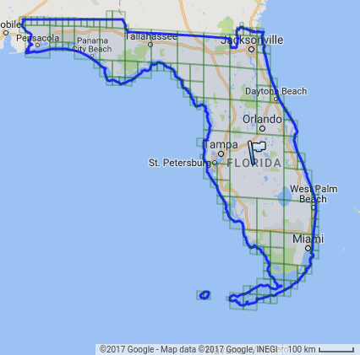
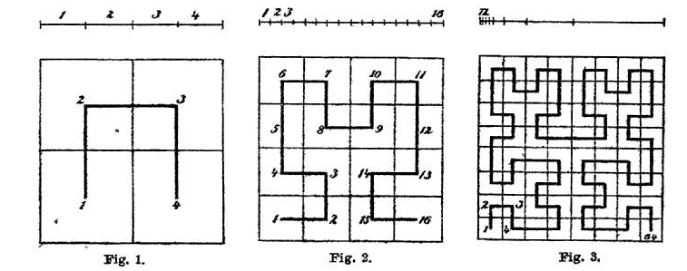
Выбранные методы, решения, подходы, стек технологий
Пространственная индексация
S2 позволяет разбивать пространство до ячеек размером 0.93 см2
Иерархическая модель и целочисленная индексация располагает к созданию пространственных индексов в памяти и СУБД
Google S2 Geometry – система дискретизации земной поверхности
Земная поверхность разбивается на ячейки различных уровней, объединенные в иерархию
Ячейки нумеруются в порядке, заданном кривой Гильберта, которая проходит через каждую ячейку пространства единожды
Номер ячейки – целое 64-битное число

Slide 6
Выбранные методы, решения, подходы, стек технологий
Архитектурные решения
Методы разработки
Хранение и обмен данными
Микросервисная архитектура
Взаимодействие через брокер сообщений
Обзор аналогов
Анализ, документирование требований
Проектирование БД и API модулей
Компонентное описание системы
Kafka: надежность, скорость, масштабируемость
PostgreSql: популярность, расширения для работы с геоданными (PostGIS)
Пользовательский интерфейс
Серверные технологии
Развертывание
TypeScript – типизация, экосистема JS
Vue.js – актуальность, компонентный подход
Vite – поддержка Vue, экосистема Node.js
Kotlin – удобство (не Java), экосистема JVM, S2 библиотека
Gradle – поддержка Gradle DSL
Spring Boot – популярность, скорость разработки, экосистема
Docker – контейнеризация: изоляция, декларативность конфигураций (Docker Compose)
VCS GitHub: автоматизация развертывания с помощью Actions

Slide 7
Описание решения
Взаимодействие компонентов
Пользователь
Бортовые устройства
Решение – микросервисная система
Поток телеметрии:
1 .Приемник данных
2. Брокер сообщений
3. Потребители
Пользовательские и интеграционные запросы приходят на API Gateway.
Веб-клиент
Приёмник телеметрии
API Gateway
Redis
Kafka
Пространственно-временной поиск
Сохранение телеметрии
Зональное отслеживание
PostgreSQL

Slide 8
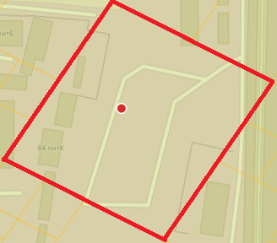
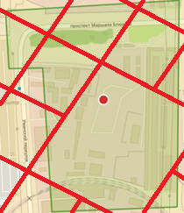
Описание решения
Пространственно-временной поиск на базе S2
Обработка телеметрии
Составной индекс по времени и пространству
Показатели
Дискретизация
В базе данных
(59,97298, 30,45088)
2026-05-09T09:13:35Z
S2: 5086308267794104320 (16 уровень)
2026-05-09T09:10:00Z (обрезка до 5 мин)
Поиск телеметрии
Поисковый запрос (пространство и время)
S2-индексация (16 уровень)
Итоговые условия для запроса в базе данных
S2: 5086308267525668864 (уровень 15)
Время: интервал [2026-05-09T09:00:00Z,2026-05-09T09:20:00Z]
S2: интервал [50863082675256688642, 5086308269673152512] (уровень 16)
Время: интервал [2026-05-09T09:00:00Z,2026-05-09T09:20:00Z]
Мощность индекса: В СПб ~75000 зон S2; в 24 часах 288 интервалов по 5 минут

Slide 9
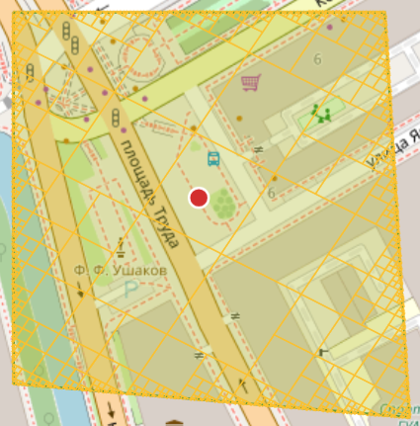
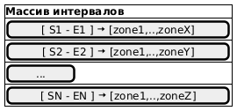
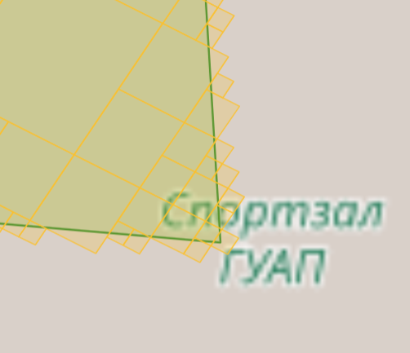
Описание решения
Пространственный поиск на базе S2
Заполнение зон S2-зонами
S2-ключ
Текущие зоны
Представление в виде S2-интервалов
Слияние смежных и пересекающихся интервалов
Варианты:
Формирование поискового отсортированного массива
Избыточное заполнение
Внутреннее заполнение
С дополнительной геометрической проверкой

Slide 10
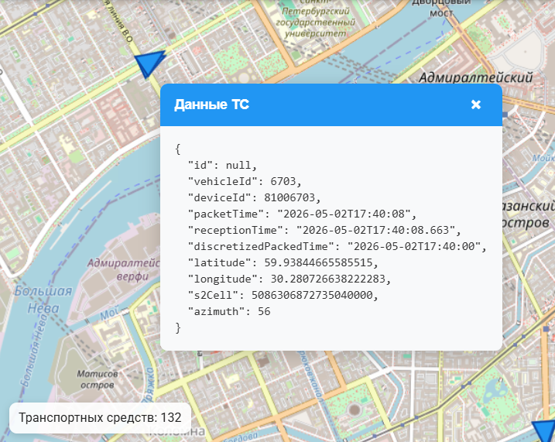
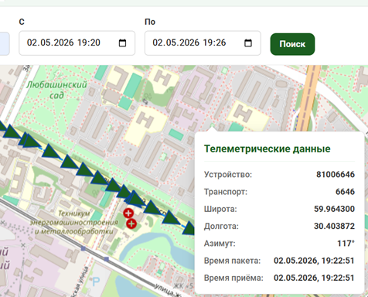
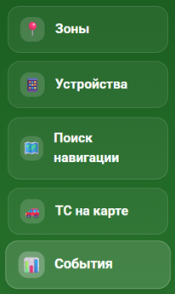
Результаты
Создана система, обеспечивающая процесс мониторинга транспортных средств
Позиционное отслеживание актуальных телеметрических данных
Позиционное отслеживание исторических телеметрических данных

Slide 11
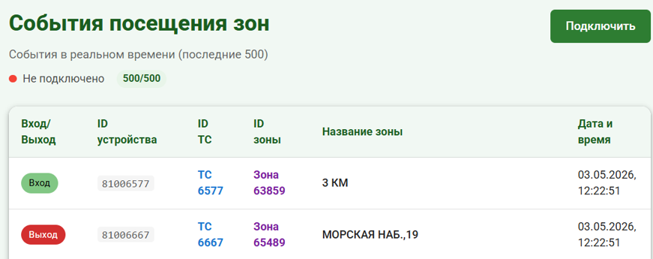
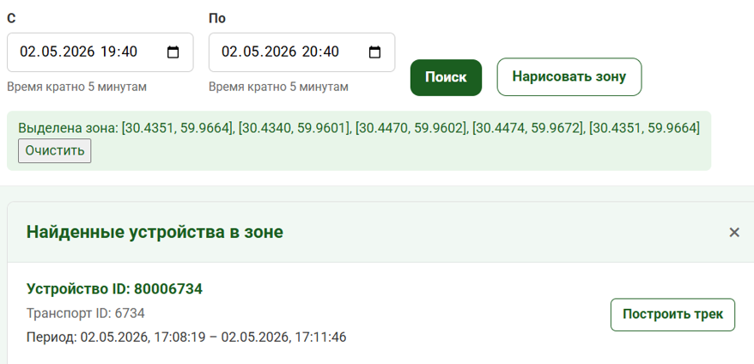
Результаты
Генерация событий зонального отслеживания с минимальной задержкой
Пространственно-временной поиск исторических телеметрических данных

Slide 12
Тестирование
Вид тестирования | Результаты
Автоматизированные модульные тесты | Достигнуто покрытие тестами на уровне 90% (строки) Запуск тестов производится при выполнении автоматизированного развертывания
Ручное интеграционное функциональное тестирование | Проведено тестирование всех функций системы, задействованы все модули
Нагрузочное тестирование | Смоделирован тестовый блок телеметрических данных и передан на вход каждого из модулей Средняя производительность системы оценена на уровне 6000 сообщений в секунду, модуля сохранения телеметрии – 3100 сообщений в секунду
Установлено, что программный продукт соответствует требованиям
Узкое место: прием и сохранение телеметрических данных

Slide 13
Заключение
В ходе работы выполнены этапы
Анализ предметной области
Анализ требований к ПП
Поиск методов решения
Реализация
Тестирование
Ввод в эксплуатацию
Основные результаты работы
Система позиционного отслеживания
Прием и сохранение телеметрических данных
Просмотр актуальной телеметрии
Просмотр исторической телеметрии ТС
События зонального отслеживания
Пространственно-временной поиск телеметрии
Перспективы развития
Построение маршрутов
Трассовое отслеживание
Передача данных на оборудование (звонки, тахографы)
Учет транспортной работы

Slide 14
Спасибо за внимание!
Быстров М.Д., 4131з
Фомин А.В., к.т.н., доц.

